Slide 1
SQL Server ile Yüksek Performanslı Programlama Yönetim & T-SQL

Slide 2
SQL Monitoring Toolları
SQL Nexus http://sqlnexus.codeplex.com/
SQL Monitor http://sqlmon.codeplex.com/
SQL Health Monitor Tool http://www.manageengine.com/sql-performance-monitor/sql-server-monitoring-index.html

Slide 3
Performance Counters
SQL Server: SQL Statistics: SQL Compilations/sec
SQL Server: SQL Statistics: SQL Recompilations/sec
SQL Server: SQL Statistics: Batch Requests/sec

Slide 4
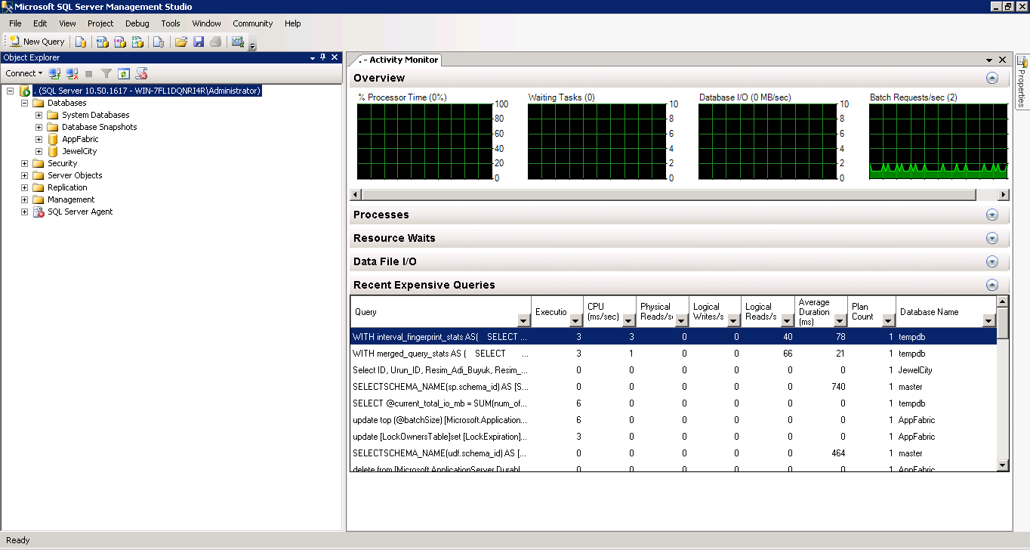
Activity Monitor

Slide 5
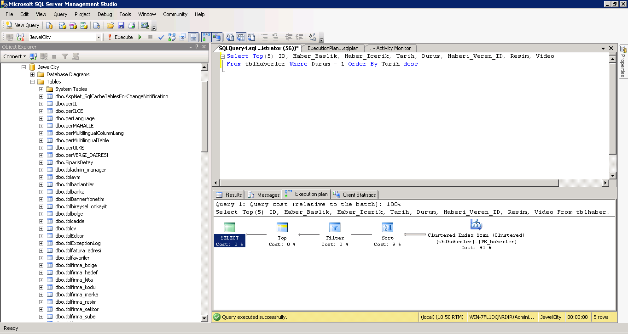
Query Execution Plan

Slide 6
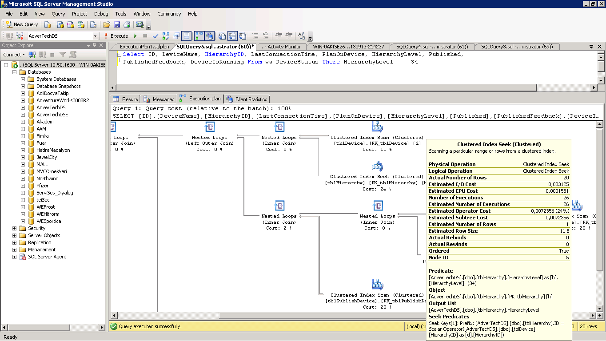
Execution Plan

Slide 7
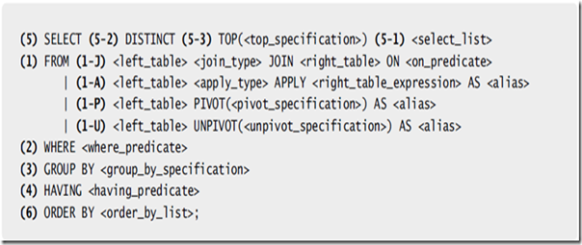

Slide 8
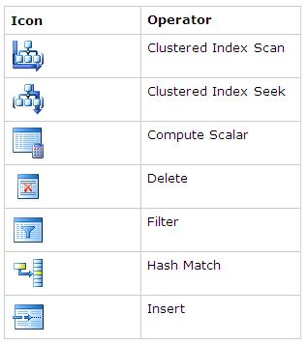
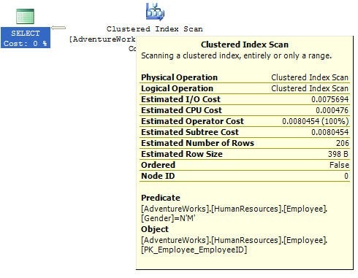
Execution Plan
Query Parsing
The Query Optimizer
Query Execution
Estimated and Actual Execution Plans *temp tabloların kullanımı
Execution Plan Reuse
Sys.dm_Exec_cached_plans tablosunda yer alıyor
SELECT st.text, cp.cacheobjtype, cp.objtype, cp.refcounts, cp.usecounts, cp.size_in_bytes, cp.bucketid, cp.plan_handle, query_plan, objtype
FROM sys.dm_exec_cached_plans cp
cross apply sys.dm_exec_sql_text(cp.plan_handle) st
CROSS APPLY sys.dm_exec_query_plan(plan_handle)
DBCC FREEPROCCACHE !!!
select * from tableName option (recompile) veya splerde with recompile
https://www.simple-talk.com/sql/performance/execution-plan-basics/
Plan Cache detayları ile ilgili olarak okunulacak kaynak : http://blogs.msdn.com/b/sqlprogrammability/archive/2007/01/23/4-0-useful-queries-on-dmv-s-to-understand-plan-cache-behavior.aspx

Slide 9
Execution Plan
use AdventureWorks2012 go if(exists(select * from sys.tables where name='Data')) drop table Data select * into Data from DatabaseLog go select * from Data --Table Scan --tabloda ilk etapta indeks yok execution plana bakınca table scan goruyoruz
--tabloda clustered index olusturalım create clustered index ix_Id on Data(DatabaseLogId)
select * from Data --Clustered Index Scan
select * from Data --Clustered Index Seek where DatabaseLogID=500
--Indeks olusturduğumuz kolon dısında sorgulama yaparsak select DatabaseLogID,DatabaseUser,[Schema],[Object] from Data --Clustered Index Scan where [Object]='Product'
--clustered index scan cunku [Object] e gore indeks yok olusturalım create nonclustered index ix_Object on Data([Object])
select DatabaseLogID,[Object] from Data --Nonclustered Index Seek where [Object]='Product'

Slide 10
Execution Plan
--bu sefer şimdi yukarudaki sorguya iki kolon daha ekleyelim
select DatabaseLogID,DatabaseUser,[Schema],[Object] from Data --Nonclustered Index Seek + Key Lookup where [Object]='Product'
--Key Look yapıyor. Key lookup indekste olmayan kolonları okumak için yapılıy simid tooltip penceresinde Output kısmına bakalım. --out kısmında alt tarafta iki kolon var bu kolonlar nonclustered indekste yok o yuzden tablodan tekrar sorgulanıyor
-şimdi keylook işleimi %75 maliyeti var bunu engellemek için indekste include column kullanıyorym aşapıdaki gibi değiştiriyorum indeksi
create nonclustered index ix_Object on Data([Object]) include(DatabaseLogID,DatabaseUser,[Schema]) with(drop_existing=on)
select DatabaseLogID,DatabaseUser,[Schema],[Object] from Data --Nonclustered Index Seek where [Object]='Product'
--aynı sorgu artık keylook yapmıyor şimdi clustered indeksi silelim ve aynı sorguyu caliştralım
--Clustered Index Sil drop index ix_Id on Data
select DatabaseLogID,DatabaseUser,[Schema],[Object],[PostTime] from Data --Nonclustered Index Seek + RID Lookup where [Object]='Product'
--Yeni kolon eklediğimde RID Lookup yaptı dikkat : key lookup değil --bunun sebei yeni eklediğim kolon indekste yok bunu okuyabilmek için yine tabloya gidiyor fakat az önce tablodan clustered indeksi sildik ya eğer silmeseydik yani tabloda clustered indeks olsa key look olmazsa rowid look up yani RID lookup yapıyor
select %%lockres%%,* from data --bu kolon rowid yani bir rowun fiziksel yerini belirtiyor. --1:25056:1 birinci file 25056 page içndeki 1. kayıt demek

Slide 11
Execution Plan - 2
use AdventureWorks2012 go if(exists(select * from sys.tables where name='ProductData')) drop table ProductData select ProductID,Name,Color,ListPrice into ProductData from Production.Product --Örnek tabloyu olusturdum ve clustered index tanımlıyorum create clustered index ix_productId on ProductData(ProductId)
select color,sum(ListPrice) from ProductData --Sort,Stream Aggregate,Clustered ındex Scan group by color
--Clustered index scan yapmasının sebebi sorgu sonucu için tüm kayıtları okuyup grupluyoruz Sort işlemi var burası kilit nokta. --çünkü sorguda order by yok ama sort yani sıralama var. bu sıralama grup by için cunku gruplama fonksiyonları için ya Stream aggregate ya da hash match aggregate kullanılır stream aggregate hızlıdır fakat bunun kullanılması için sorgu sonucunun sıralı olması gerekir bu sebeple sql server --önce sırlama yapıyor daha sonra Stream aggregate ile gruplama yapıyor yani sum sonucu hesaplanıyor.
--bu sorguya having ekledik select color,sum(ListPrice) from ProductData --Filter,Sort,Stream Aggregate,Clustered ındex Scan group by color having sum(ListPrice)>1000
--Ek olarak filter operatörü eklendi bunun sebebi having ile filtreleme yapıyoruz şimdi execution planı değiştirmek için aşağıdaki gibi bir indek olusturalım boylece %72 sort olmasın create nonclustered index ix_color on ProductData(Color) include(ListPrice)
select color,sum(ListPrice) from ProductData --Stream Aggregate,ındex Scan group by color --Sort yok cunku indeks olsuturduk indek demek sıralı veri demek

Slide 12
Execution Plan - 2
select ProductID,Name from ProductData --Clustered Index Scan +Sort order by Name
--Order by name dedeğiğimiz için isme göre sıralıyor. zaten sıralı veriyi diskte tutumka için indek olsuturuyoruz
create nonclustered index ix_Name on ProductData(Name)
select ProductID,Name from ProductData --Clustered Index Scan order by Name
--sort operatörü yok artık

Slide 13
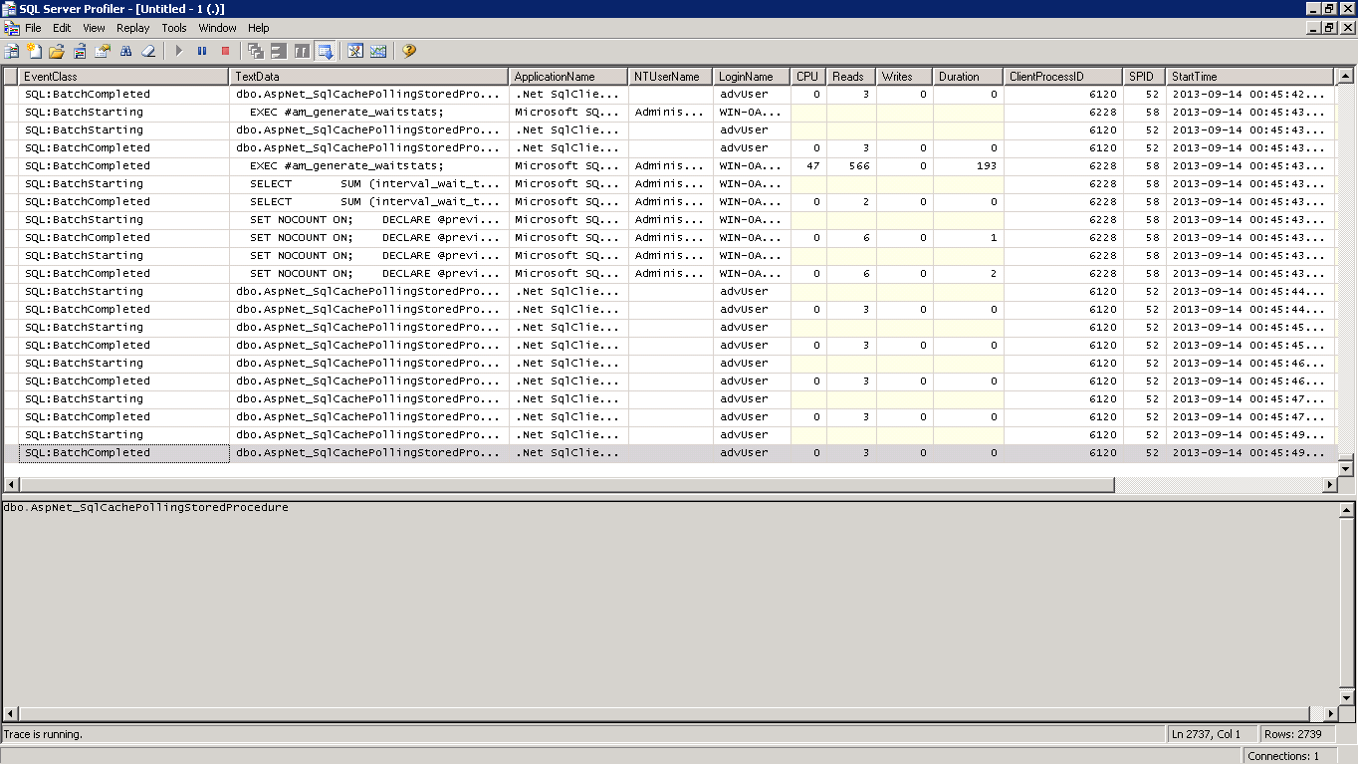
SQL Server Profiler

Slide 14
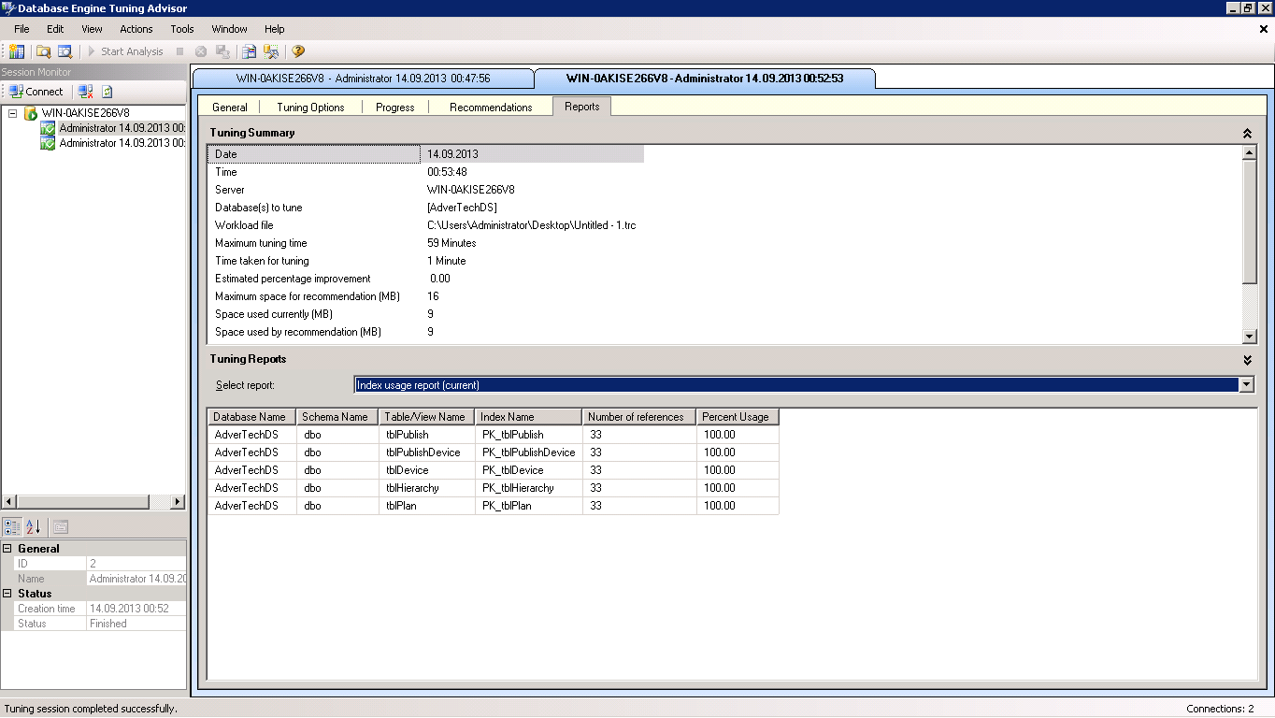
Database Engine Tuning Advisor

Slide 15
Queryleri Görüntüleme
SELECT substring(text,qs.statement_start_offset/2 ,(CASE WHEN qs.statement_end_offset = -1 THEN len(convert(nvarchar(max), text)) * 2 ELSE qs.statement_end_offset END - qs.statement_start_offset)/2) ,qs.plan_generation_num as recompiles ,qs.execution_count as execution_count ,qs.total_elapsed_time - qs.total_worker_time as total_wait_time ,qs.total_worker_time as cpu_time ,qs.total_logical_reads as reads ,qs.total_logical_writes as writes FROM sys.dm_exec_query_stats qs CROSS APPLY sys.dm_exec_sql_text(qs.sql_handle) st LEFT JOIN sys.dm_exec_requests r ON qs.sql_handle = r.sql_handle ORDER BY 3 DESC

Slide 16
Index Fragmentation
Internal Fragmentation:Update/Delete işlemlerinden index pagelerin boş kalması (>75 olmalı)
External Fragmentation:Insert/Update işlemlerinden pagelerin sürekliliğinin bozulması( <10 olmalı )
SELECT object_name(dt.object_id) Tablename, si.name AS IndexName, dt.avg_fragmentation_in_percent AS ExternalFragmentation, dt.avg_page_space_used_in_percent AS InternalFragmentation FROM ( SELECT object_id,index_id,avg_fragmentation_in_percent,avg_page_space_used_in_percent FROM sys.dm_db_index_physical_stats (db_id('AdventureWorks'),null,null,null,'DETAILED' ) WHERE index_id <> 0) AS dt INNER JOIN sys.indexes si ON si.object_id=dt.object_id AND si.index_id=dt.index_id AND dt.avg_fragmentation_in_percent>10 AND dt.avg_page_space_used_in_percent<75 ORDER BY avg_fragmentation_in_percent DESC

Slide 17
Table Index Size
SELECT t.NAME AS TableName, s.Name AS SchemaName, p.rows AS RowCounts, SUM(a.total_pages) * 8 AS TotalSpaceKB, SUM(a.used_pages) * 8 AS UsedSpaceKB, (SUM(a.total_pages) - SUM(a.used_pages)) * 8 AS UnusedSpaceKB FROM sys.tables t INNER JOIN sys.indexes i ON t.OBJECT_ID = i.object_id INNER JOIN sys.partitions p ON i.object_id = p.OBJECT_ID AND i.index_id = p.index_id INNER JOIN sys.allocation_units a ON p.partition_id = a.container_id LEFT OUTER JOIN sys.schemas s ON t.schema_id = s.schema_id
WHERE t.NAME NOT LIKE 'dt%' AND t.is_ms_shipped = 0 AND i.OBJECT_ID > 255
GROUP BY t.Name, s.Name, p.Rows
ORDER BY t.Name

Slide 18
Rebuild All Indexes
DECLARE @Database VARCHAR(255) DECLARE @Table VARCHAR(255) DECLARE @cmd NVARCHAR(500) DECLARE @fillfactor INT SET @fillfactor = 90 DECLARE DatabaseCursor CURSOR FOR SELECT name FROM master.dbo.sysdatabases WHERE name NOT IN ('master','msdb','tempdb','model','distribution') ORDER BY 1 OPEN DatabaseCursor FETCH NEXT FROM DatabaseCursor INTO @Database WHILE @@FETCH_STATUS = 0 BEGIN SET @cmd = 'DECLARE TableCursor CURSOR FOR SELECT ''['' + table_catalog + ''].['' + table_schema + ''].['' + table_name + '']'' as tableName FROM [' + @Database + '].INFORMATION_SCHEMA.TABLES WHERE table_type = ''BASE TABLE''' -- create table cursor EXEC (@cmd) OPEN TableCursor FETCH NEXT FROM TableCursor INTO @Table WHILE @@FETCH_STATUS = 0 BEGIN IF (@@MICROSOFTVERSION / POWER(2, 24) >= 9) BEGIN -- SQL 2005 or higher command SET @cmd = 'ALTER INDEX ALL ON ' + @Table + ' REBUILD WITH (FILLFACTOR = ' +CONVERT(VARCHAR(3),@fillfactor) + ')' EXEC (@cmd) END ELSE BEGIN -- SQL 2000 command DBCC DBREINDEX(@Table,' ',@fillfactor) END FETCH NEXT FROM TableCursor INTO @Table END CLOSE TableCursor DEALLOCATE TableCursor FETCH NEXT FROM DatabaseCursor INTO @Database END CLOSE DatabaseCursor DEALLOCATE DatabaseCursor

Slide 19
Missing Index
select * from sys.dm_db_missing_index_details mid inner join sys.dm_db_missing_index_groups mig on mid.index_handle=mig.index_handle inner join sys.dm_db_missing_index_group_stats migs on mig.index_group_handle=migs.group_handle
--select *
--from Data
--where Object='SalesOrderDetail'
--select ProductID,OrderQty
--from Sales.SalesOrderDetail
--where ProductID=796
set statistics io on;
select ProductID,OrderQty
from Sales.SalesOrderDetail
where ProductID=796
CREATE INDEX [IX_SalesOrderDetail_ProductIDffff] ON [AdventureWorks2012].[Sales].[SalesOrderDetail] ([ProductID]) INCLUDE ([OrderQty])
SELECT TOP 100
dm_mid.database_id AS DatabaseID,
dm_migs.avg_user_impact*(dm_migs.user_seeks+dm_migs.user_scans) Avg_Estimated_Impact,
dm_migs.last_user_seek AS Last_User_Seek,
OBJECT_NAME(dm_mid.OBJECT_ID,dm_mid.database_id) AS [TableName],
'CREATE INDEX [IX_' + OBJECT_NAME(dm_mid.OBJECT_ID,dm_mid.database_id) + '_'
+ REPLACE(REPLACE(REPLACE(ISNULL(dm_mid.equality_columns,''),', ','_'),'[',''),']','') +
CASE
WHEN dm_mid.equality_columns IS NOT NULL AND dm_mid.inequality_columns IS NOT NULL THEN '_'
ELSE ''
END
+ REPLACE(REPLACE(REPLACE(ISNULL(dm_mid.inequality_columns,''),', ','_'),'[',''),']','')
+ ']'
+ ' ON ' + dm_mid.statement
+ ' (' + ISNULL (dm_mid.equality_columns,'')
+ CASE WHEN dm_mid.equality_columns IS NOT NULL AND dm_mid.inequality_columns IS NOT NULL THEN ',' ELSE
'' END
+ ISNULL (dm_mid.inequality_columns, '')
+ ')'
+ ISNULL (' INCLUDE (' + dm_mid.included_columns + ')', '') AS Create_Statement
FROM sys.dm_db_missing_index_groups dm_mig
INNER JOIN sys.dm_db_missing_index_group_stats dm_migs
ON dm_migs.group_handle = dm_mig.index_group_handle
INNER JOIN sys.dm_db_missing_index_details dm_mid
ON dm_mig.index_handle = dm_mid.index_handle
WHERE dm_mid.database_ID = DB_ID()
ORDER BY Avg_Estimated_Impact DESC
GO

Slide 20
Unused Index
SELECT TOP 25 o.name AS ObjectName , i.name AS IndexName , i.index_id AS IndexID , dm_ius.user_seeks AS UserSeek , dm_ius.user_scans AS UserScans , dm_ius.user_lookups AS UserLookups , dm_ius.user_updates AS UserUpdates , p.TableRows , 'DROP INDEX ' + QUOTENAME(i.name) + ' ON ' + QUOTENAME(s.name) + '.' + QUOTENAME(OBJECT_NAME(dm_ius.OBJECT_ID)) AS 'drop statement' FROM sys.dm_db_index_usage_stats dm_ius INNER JOIN sys.indexes i ON i.index_id = dm_ius.index_id AND dm_ius.OBJECT_ID = i.OBJECT_ID INNER JOIN sys.objects o ON dm_ius.OBJECT_ID = o.OBJECT_ID INNER JOIN sys.schemas s ON o.schema_id = s.schema_id INNER JOIN (SELECT SUM(p.rows) TableRows, p.index_id, p.OBJECT_ID FROM sys.partitions p GROUP BY p.index_id, p.OBJECT_ID) p ON p.index_id = dm_ius.index_id AND dm_ius.OBJECT_ID = p.OBJECT_ID WHERE OBJECTPROPERTY(dm_ius.OBJECT_ID,'IsUserTable') = 1 AND dm_ius.database_id = DB_ID() AND i.type_desc = 'nonclustered' AND i.is_primary_key = 0 AND i.is_unique_constraint = 0 ORDER BY TableRows desc, (dm_ius.user_seeks + dm_ius.user_scans + dm_ius.user_lookups) ASC

Slide 21
Deadlock
Transaction 1
update products set supplierid = 2
Transaction 2
update employees set firstname = 'Bob' update products set supplierid = 1
Transaction 1
update employees set firstname = 'Greg‘
Bu noktada deadlock oluşur, MSSql server bu noktada bir işlemi kurban eder !
Transaction 1
ROLLBACK
Transaction 2
ROLLBACK

Slide 22
Deadlock
create table tbl1(id int, isim varchar(50))
go
insert into tbl1 values(1, 'kutlu')
insert into tbl1 values(2, 'mehmet')
go
create table tbl2(id int, isim varchar(50))
go
insert into tbl2 values (1, 'yasemin')
insert into tbl2 values (2, 'elif')
go
begin tran
update tbl1 set isim = 'kadir' where id = 1
update tbl2 set isim = 'mert' where id=1
commit
begin tran
update tbl2 set isim = 'mert' where id=1
update tbl1 set isim = 'kadir' where id = 1
commit

Slide 23
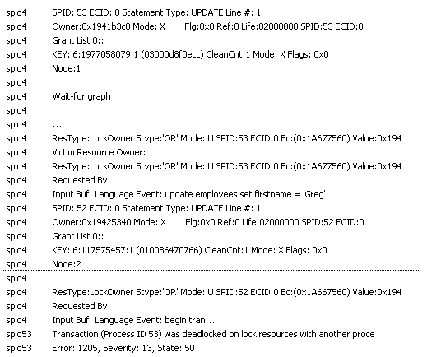
Deadlock Monitoring => SQL Server Error Log
DBCC TRACEON (1204, -1)
dbcc tracestatus(1204)
SELECT id, name FROM sysobjects WHERE xtype = 'U' ORDER BY id
SELECT object_name(1977058079) --(returns Employees) SELECT object_name(117575457) --(returns Products)

Slide 24
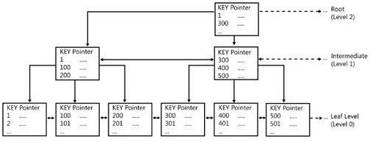
Optimizasyon
Uygun indexleri oluşturma
Where clause’da kullanılan kolonlar
join için kullanılan kolonlar
foreign key kolonları
ORDER BY’da kullanılan kolonlar
Covered Index => SELECT SalesDate, SalesPersonID FROM Sales WHERE ProductID = 112
CREATE INDEX NCLIX_Sales_ProductID--Index adı ON dbo.Sales(ProductID)—Index oluşturulacak kolon INCLUDE(SalesDate, SalesPersonID)—Indexe eklenecek ek kolonlar

Slide 25
T-Sql Optimizasyonu
Kullanmayacağınız kolonları Select ifadesinde çekmeyin (ör:Select *...)
Covered Index kolonlarını göz önünde bulundurun.
SELECT column_list FROM table WHERE 0 < (SELECT count(*) FROM table2 WHERE ..) yerine SELECT column_list FROM table WHERE EXISTS (SELECT * FROM table2 WHERE ...)
ifadesini kullanırsanız existance check için kodu yazdığınızı MSSql anlar
Farklı tiplerdeki kolonları joinlemeyin. SELECT column_list FROM small_table, large_table WHERE smalltable.float_column = large_table.int_column
Transactionları mümkün olduğunda kısa tutun.
Sql ifadelerini parametreli çalıştırın, hem sql injection koruması olur hem execution plan kaydedilir.

Slide 26
T-Sql Optimizasyonu
Store Procedure
‘Set Nocount On’ ile komutları çalıştırın
SP_XXX formatında isimlendirme yapmayın, SP_ ile başlayanlar sistem SPleridir
Kolay test edebilmek için default parameter valueları kullanın
Trigger
Gereksiz yere trigger oluşturmayıni maliyeti yüksektir
Constraint ile yapabileceğiniz işi trigger ile yapmayın
Insert, Update, Delete için farklı triggerlar oluşturun, tek bir triggerı üçünde birden kullanmayın
Trigger içinde transaction kodları kullanmayın, zaten transaction içinde çalışır

Slide 27
T-Sql Optimizasyonu
Temp Tablo vs Table Variable declare @tmp table (Col1 int, Col2 int); create table #tmp (Col1 int, Col2 int);
Temp tabloda index olabilir – table variable da olmaz
Table variable da transaction rollback yapıldığında önceki state’e dönüş olmaz
Kullanırken Actual Plan karşılaştırması yaparak tercihimizi yaparız.

Slide 28
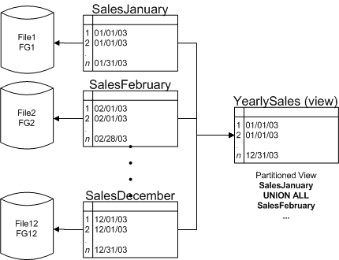
Table Partitioning
CREATE PARTITION FUNCTION customer_partfunc (int) AS RANGE RIGHT FOR VALUES (250000, 500000, 750000)
CREATE PARTITION SCHEME customer_partscheme AS PARTITION customer_partfunc TO (fg1, fg2, fg3, fg4)
CREATE TABLE customers (FirstName nvarchar(40), LastName nvarchar(40), CustomerNumber int) ON customer_partscheme (CustomerNumber)

Slide 29
ADO.Net Performansı
DataSet’ler ile çalışmak yerine DataReader ile okuyup Entity nesnesi veya arrayi oluşturmayı tercih edin.
try – finally kullanarak connection’ın kapatıldığından emin olun
Pooling kullanarak connection açma kapama maliyetini düşürün
Sadece ihtiyacınız olan veriyi çekin
Transaction açık iken kullanıcı ile etkileşime geçmeyin
Transaction içindeki işlemleri minimum düzeyde tutun
Paging kullanın !

Slide 30
SQL Paging Query
set statistics io on ; declare @rowcount int=10,@page int=2; --ikinci sayfa with Pdata as ( select *,ROW_NUMBER() over(Order by ProductId) sira from ProductData) select * from Pdata where sira between (@page-1)*@rowcount and (@page*@rowcount)
print '---------------------------------------------'
Select * from ProductData order by ProductID offset (@page-1)*@rowcount rows fetch next (@rowcount) rows only

